Slide 1
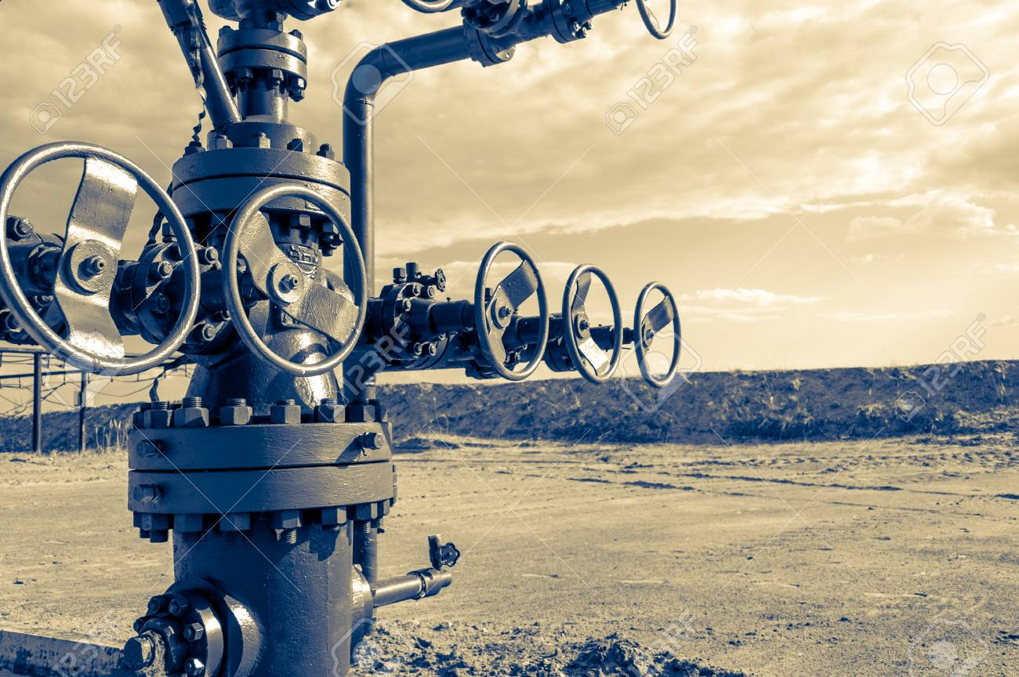

PERENCANAAN WELL COMPLETION PADA SUMUR GAS BERDASARKAN KARAKTERISTIK RESERVOIR BATU PASIR
KOMPREHENSIF
IWAN KURNIAWAN
113.150.081

Slide 2
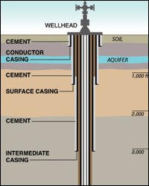

Outline
01
Latar Belakang
02
Maksud dan Tujuan
03
Workflow
04
Metodologi
.
05
Kesimpulan
.

Slide 3
Latar Belakang
Kegiatan Setelah Pemboran
Setelah pengeboran selesai maka dilakukan well completion sehingga sumur dapat diproduksikan ke permukaan
Adanya Potensi Problem Produksi
Dalam produksi sumur gas terdapat potensi terjadinya problem produksi berupa kepasiran, water coning, dan liquid loading
Perencanaan Well Completion yang sesuai
Untuk mengurangi resiko terjadinya problem produksi tersebut, maka harus dilakukannya perencanaan well completion yang sesuai dengan karakteristik reservoir yang meliputi sifat fisik batuan baik dari data logging (rw ,rt, dan V_{shale}, ɸ) , coring (m, ɸ , permeabilitas, sortasi batuan) dan uji sumur (P_{res} dan re) serta sifat fisik fluida reservoir (Z, B_{g}, µ_{g}, dan µ_{w})
Well Completion yang sesuai sehingga didapatkan produksi yang optimum

Slide 4
Maksud danTujuan
Maksud
1
Analisa logging dan core untuk menentukan penentuan zona produktif serta karakterisktik reservoir
4
Casing Design
Menentukan Casing Setting Depth
Menentukan Hole Geometry sumur
Menentukan Spesifikasi Casing yang digunakan
Logging
Analisa Mud log, Lithologi, Resistivity dan Porosity Log
Analisa Core
Menentukan ɸ, k, penyebaran butiran dan m
5
Perencanaan Well Completion Lapangan gas reservoir batu pasir
Perencanaan Formation completion
Penentuan jenis formation completion (Open hole atau cased hole)
Perencanaan Perforasi
Perencanaan Sand Control
Effect dari formation completion yang digunakan terhadap laju alir
Perencanaan Well head Completion
Penentuan Tekanan Kepala sumur
Penentuan ukuran choke
Perencanaan tubing completion
Penentuan ukuran ID tubing
Penentuan grade tubing
2
Penentuan Fluid Contact menggunakan MDT
Dengan merekam Tekanan vs Depth
3
Analisa Well Testing pada lapangan gas
Menentukan Tekanan Reservoir dengan Analisa PBU test
Menentukan potensi dari reservoir dengan melakukan Deliverability Test

Slide 5
Maksud danTujuan
Tujuan
Untuk mengoptimalkan produksi gas pada reservoir batu pasir dengan desain well completion terbaik.

Slide 6
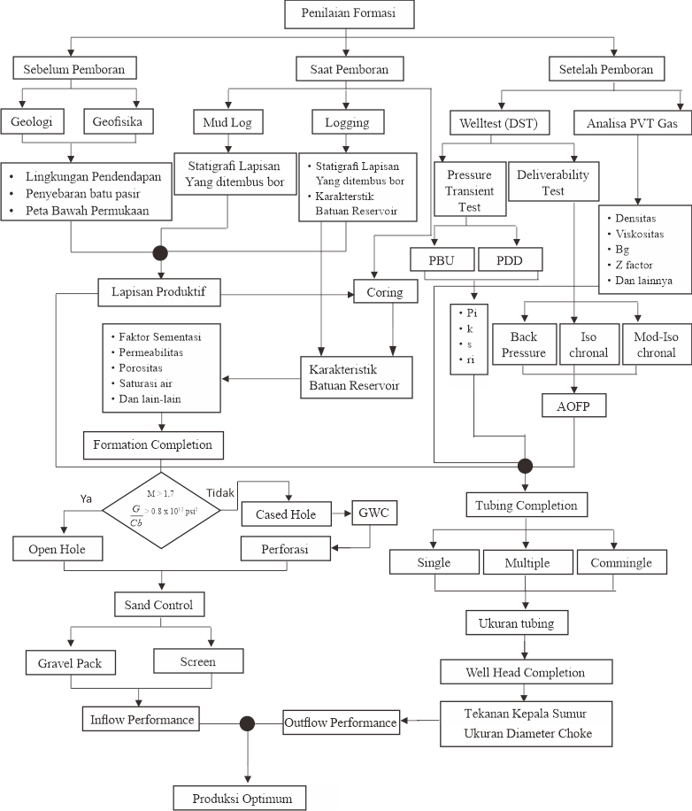
Work Flow
Notes:
Karakteristik Reservoir didapatkan dari analisa penilaian formasi.
Penilaian Formasi dibagi menjadi 3 berdasarkan waktu kejadian yaitu Sebelum, saat dan setelah pemboran

Slide 7
Penilaian Formasi
Saat Pemboran
TOPIK:
MUD LOGGING
WIRELINE LOGGING
ANALISA KUALITATIF
ANALISA KUANTITATIF
CORING DAN ANALISA CORE

Slide 8
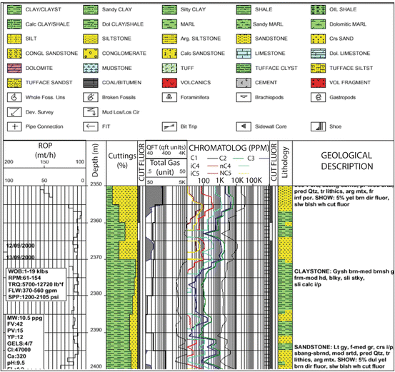
SAAT PEMBORAN
MUD LOGGING
Kegiatan untuk menginterpretasikan Lithologi lapisan yang ditembus bor
Legend
Menunjukkan arti dari symbol
Rate of Penetration (ROP)
Berat Lumpur dan Komposisi Lumpur
Kedalaman yang ditembus bor
Lithologi berdasarkan cutting
Total Gas yang terbaca pada gas chromatograph
Komposisi Gas
Interpretasi dari mud logger
Dolson, John. 2016. Understanding Oil and Gas Shows and Seals in the Search for Hydrocarbons. Switzerland: Springer International Publishing (page 92)

Slide 9
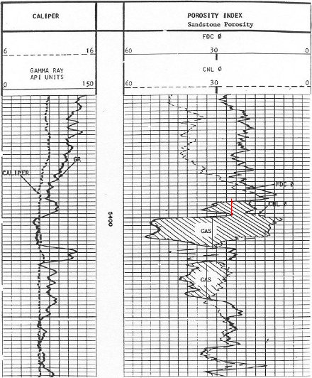
SAAT PEMBORAN
WIRELINE LOGGING
PENENTUAN ZONA PRODUKTIF DENGAN KOMBINASI LOG SECARA KUALITATIF
Density log
Dengan metode quicklook akan terlihat adanya crossover antara density dan neutron log dengan gap yang besar mengindikasikan pada kedalaman tersebut merupakan zona gas
Neutron log
Gas
Gas
Hilchie, D., W. 1978. Density-neutron log illustrating type I gas effect. Amerika: SPE

Slide 10
SAAT PEMBORAN
WIRELINE LOGGING
ANALISA LOG SECARA KUANTITATIF LAPISAN PRODUKTIF
Penilaian Formasi dengan menggunakan Logging
Electric Log
Radioactive Log
Gamma Ray Log
Density Log
Neutron Log
Accoustic Log
SP Log
Resistivity Log
Sonic Log
Zona Poros Permeabel (Defleksi SP Log)
Vclay ( SP Log)
Rmf (Resistivity Log)
Rw (Resistivity Log)
Rt (Resistivity Log)
Vclay ( Gamma Ray Log)
Ødensity (Density Log)
Øneutron (Neutron Log)
Ørata-rata (Neutron-Density)
Øsonic
Zona Produktif
Saturasi air (Sw)
Archie Equation
Simandoux Equation
Indonesia Equation

Slide 11
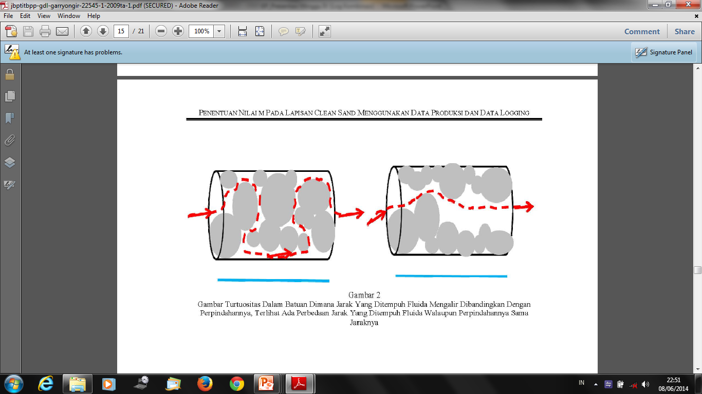
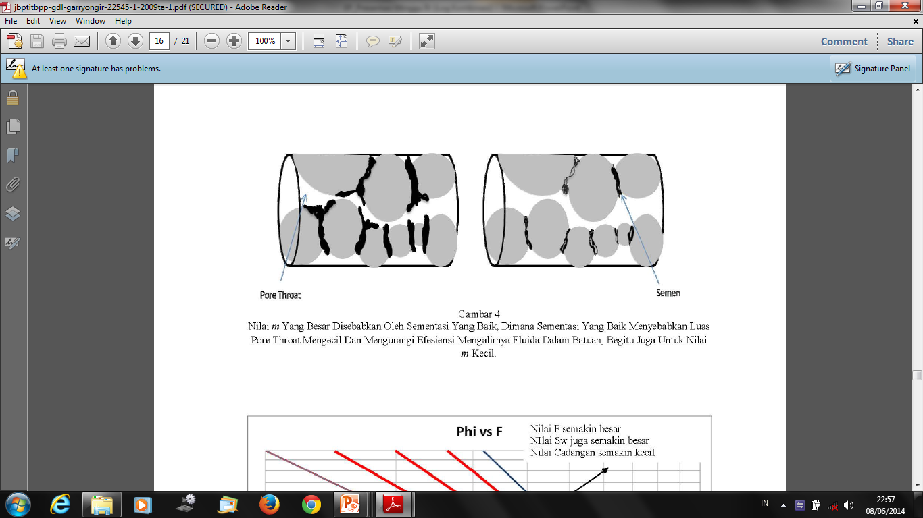
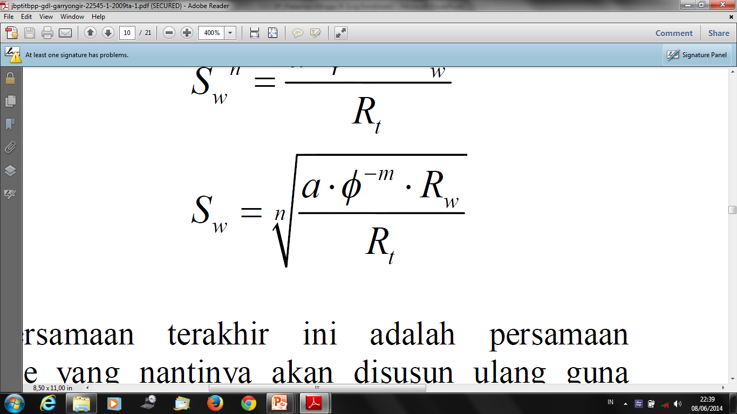
SAAT PEMBORAN
WIRELINE LOGGING
PENENTUAN SATURASI AIR (METODE ARCHIE)
Turtuosity factor
Sementation factor
Saturation eksponent
Water Resistivity
Water Saturation
Water analysis
SP Log
Porosity
True Resistivity
Porosity Log
Resistivity Log
Serra, Oberto. 1984. Fundamental of Well Log Interpretation. Netherlands: Elsevier

Slide 12
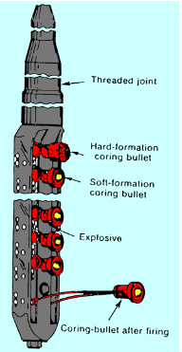
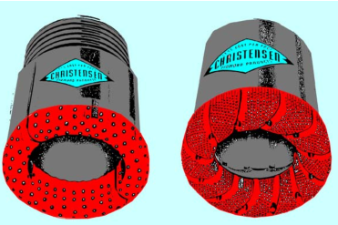

SAAT PEMBORAN
CORING DAN ANALISA CORE
ANALISA SAMPEL CORE
METODE PENGAMBILAN SAMPEL CORE
Porositas
Permeabilitas Absolut
Saturasi
Permeabilitas Efektif
Kompresibilitas Batuan
Permeabilitas Relatif
Tekanan Kapiler
Faktor Sementasi
Eksponen Saturasi
Faktor tortuosity
Distribusi ukuran butir
Bottom Hole Coring
Sidewall Coring

Slide 13
Penilaian Formasi
Setelah Pemboran
TOPIK:
PENENTUAN FLUID CONTACT MENGGUNAKAN MDT
PRESSURE BUILD UP TESTING
DELIVERABILITY TESTING

Slide 14
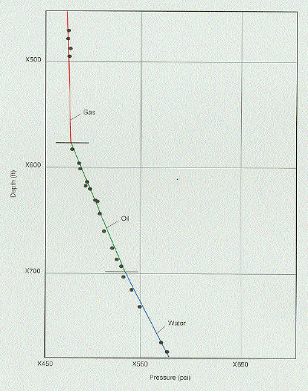
SETELAH PEMBORAN
Modullar Formation Dynamics Tester (MDT)
Menentukan Fluid Contact
Untuk Menentukan Fluid Contact, MDT berkerja dengan menentukan gradient tekanan dari masing-masing jenis fluida
Analisa Grafik:
Perbedaan jenis fluida yang terkandung ditandai dengan adanya defleksi trendline pada kedalaman tertentu
Fluid Gradient
Fluida | Pressure Gradien (psi/ft)
Gas | 0.08
Minyak | 0.28
Air | 0.43
Lehne, A., Karl. 2006. Wireline Formation Tester. Norwegia: Society of Petroleum Engineer

Slide 15
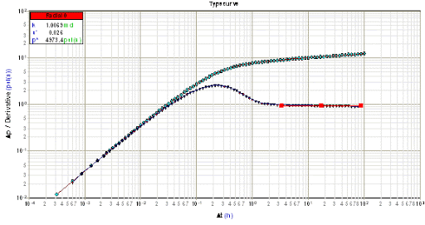
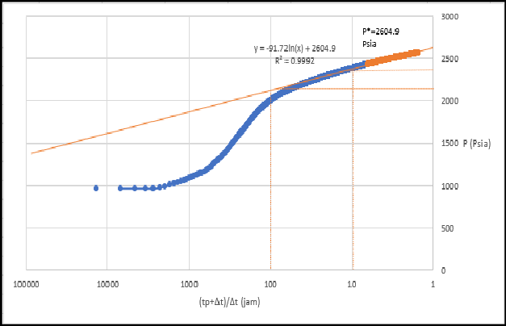
SETELAH PEMBORAN
Analisa Uji Sumur
Menentukan Tekanan Reservoir dengan Analisa PBU test
Log Log Plot
Horner Plot
WBS
End of Wellbore Storage
k
skin
Slope (m)
P*
kh Skin

Slide 16
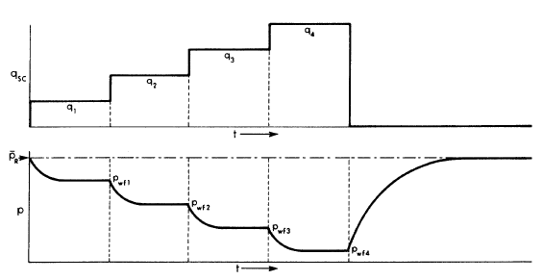
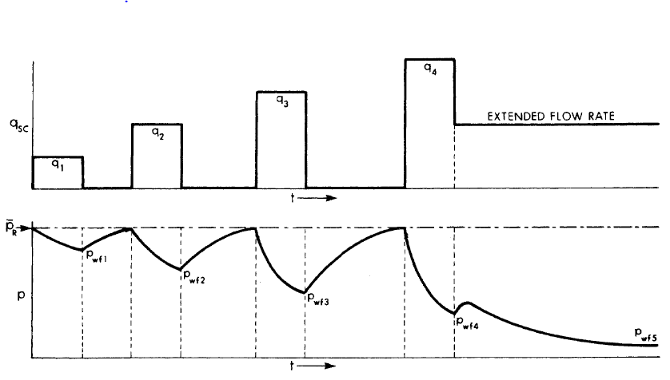
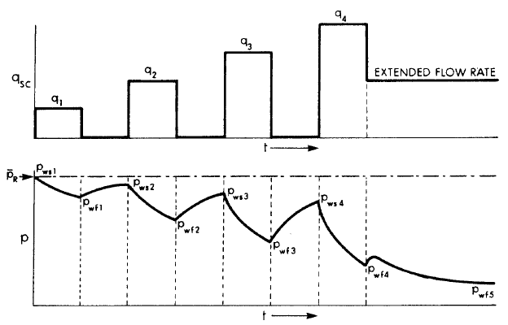
SETELAH PEMBORAN
Analisa Uji Sumur
Deliverability Test
Deliverability Test
Backpressure Test
Isochronal Test
Modified Isochronal Test
Pierce and Rawlins (1929)
Cullender (1955)
Katz el al (1959)
Dilakukan pada permeabilitas besar
Tanpa melakukan penutupan sumur setiap pergantian besarnya rate
Dilakukan pada permeabilitas kecil
Diproduksikan dengan waktu yang sama
Ditutup hingga mencapai Pr
Dilakukan pada permeabilitas sangat kecil
Lamanya waktu diproduksikan dan penutupan sama
Saat penutupan tidak harus mencapai Pr
C,n, AOF
Energy Resources Conversation Board. 1978. Theory and practice of the testing of gas wells

Slide 17
Perencanaan
CASING DESIGN
TOPIK:
CASING SETTING DEPTH
HOLE GEOMETRY
PEMBEBANAN PADA CASING

Slide 18
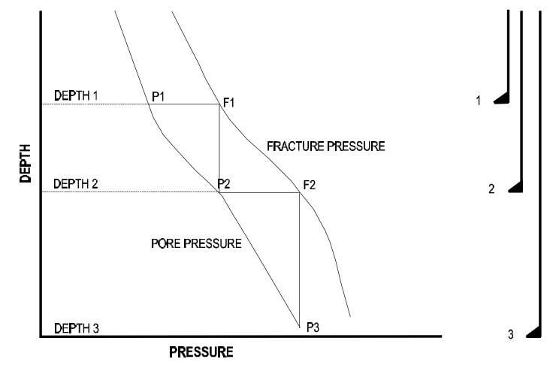
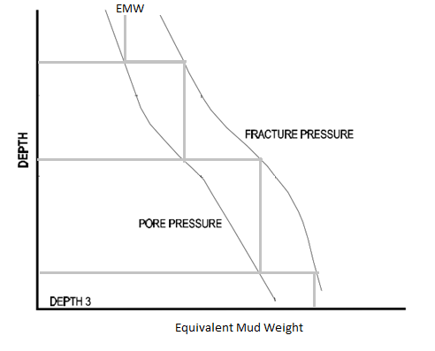
Casing Design
CASING SETTING DEPTH
BOTTOM TO TOP
TOP TO BOTTOM
1
CONDUCTOR
4
CONDUCTOR
Depth 1
P1
2
F1
3
SURFACE
3
SURFACE
4
2
Depth 2
F2
P2
5
INTERMEDIATE
1
6
INTERMEDIATE
Depth 3
F3
P3
7
PRODUCTION
Depth 4
Digunakan saat sudah mengetahui kedalaman target bor
Digunakan saat belum mengetahui kedalaman target bor dan perbedaan pore pressure dan fracture pressure terlalu kecil
ENI. 1999. Drilling Design Manual. Itali: ENI (page 22)

Slide 19
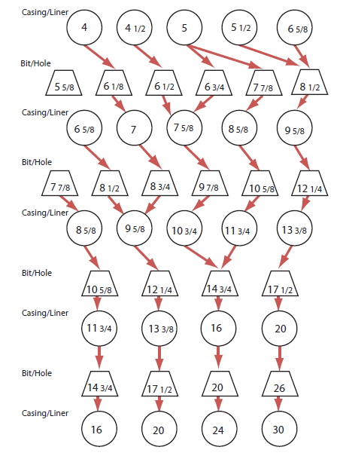
Casing Design
HOLE GEOMETRY
Chart ini menunjukkan ukuran yang biasa digunakan.
Adapun ukuran lain ada, tapi tidak ditampilkan dalam chart
Ted G Byrom halaman 97:
Tidak ada formula untuk menentukan ukuran lubang bor yang ideal
Dasar mendesain ukuran lubang sumur yaitu:
Cukup besar agar casing dapat masuk dan meminimalisir kemungkinan terjadinya stuck
Mempunyai ruang yang cukup antara casing dan borehole untuk cementing job
Semakin besar lubang sumur akan semakin besar cost yang akan dikeluarkan
Byrom G. Ted. 2007. Casing and Liners for drilling and Completion.Texas: Gulf

Slide 20
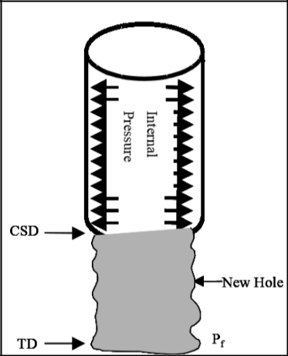
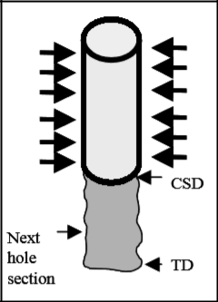
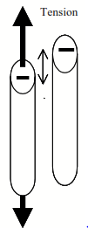
Casing Design
PEMBEBANAN PADA CASING
Internal Pressure
External Pressure
Tension Load
Internal Pressure resistance < Internal Pressure
External Pressure > Collapse resistance
Joint Strength < tension load (Joint load) Casing putus
Tertekuk kedalam atau Collapse
Casing akan pecah atau Bursting
Rabia, Hussain. 2002. Well Engineering & Construction. United Kingdom: Entrac Consulting (page 156)

Slide 21
PERENCANAAN WELL COMPLETION
TOPIK:
FORMATION COMPLETION
TUBING COMPLETION
WELLHEAD COMPLETION
KONDISI WELL COMPLETION OPTIMUM

Slide 22
Well Completion
FORMATION COMPLETION
TOPIK:
DASAR PEMILIHAN OPEN HOLE DAN CASED HOLE
PERENCANAAN PERFORASI
PEMILIHAN SAND CONTROL
EFEK DARI WELL COMPLETION TERHADAP LAJU ALIR

Slide 23
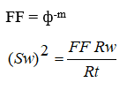
Perencanaan Well Completion Lapangan Gas Reservoir Batu pasir
Formation Completion
DASAR PEMILIHAN OPEN HOLE DAN CASED HOLE
Menghitung faktor sementasi (Archie):
Menghitung kekuatan formasi (Tixier):
Dimana:
FF : faktor formasi, tanpa dimensi.
ф : porositas batuan, fraksi.
m : faktor sementasi batuan, tanpa dimensi.
Sw : saturasi batuan, fraksi
Rw : resistivitas air formasi, ohm-meter.
Rt : True resistivity, ohm-meter
Dimana:
Vsh : kadar shale, fraksi
1/Cb : bulk modulus, psi⁻¹,
G : Shear modulus, psi,
ρ_{b} : bulk density, gr/cc,
Δt_{C} : transite time, µsec/ft,
δ : poisson’s ratio, tanpa dimensi
Menurut Tixier , formasi tidak memproduksi pasir jika G/Cb > 0.8 x 10¹² psi²
Menurut Archie,batu pasir yang terkonsolidasi memiliki factor sementasi (m) 1,8 sampai 2
Archie, G,E. 1942. The Electrical Resistivity Log as an Aid in Determining some Reservoir Characteristics. Dallas Meeting: SPE
Tixier. 1975. Estimation of Formation Strength From the Mechanical Properties Log,. Dallas: SPE

Slide 24
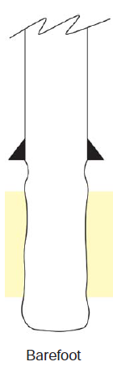
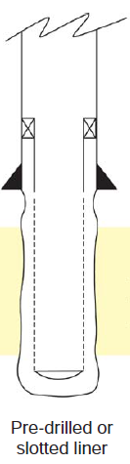
Perencanaan Well Completion Lapangan Gas Reservoir Batu pasir
Formation Completion
OPEN HOLE COMPLETION
Digunakan pada lapisan yang kuat seperti karbonat dan dolomite
Tujuan dari penggunaan Slotted Liner:
Menghentikan lubang runtuh
Memungkinkan untuk melakukan isolasi zona atas dan bawah dengan packer
Memungkinkan untuk melakukan intervention seperti running Production logging tool
Keuntungan
Tidak butuh banyak biaya
Saat melakukan intervention seperti pendalaman sumur dan sidetrack lebih mudah
Kekurangan
Mudah runtuhnya lubang
Slotted Liner bukan untuk sand control Karena rentan terjadi penyumbatan Karena lubangnya yang kecil
Bellarby, Jonathan. 2009. Well Completion Design. Hungaria: Elsevier

Slide 25
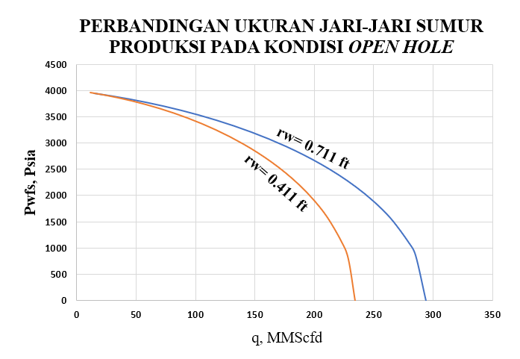
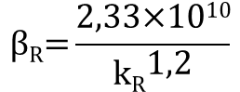
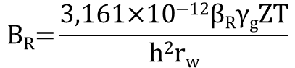
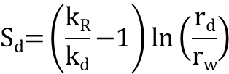
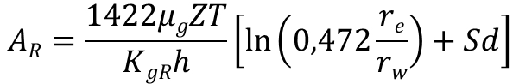
Formation Completion
Hasil Perhitungan ini akan sama dengan analisa uji sumur karena uji sumur dilakukan saat keadaan Open Hole
OPEN HOLE
EFFECT WELL COMPLETION TERHADAP LAJU ALIRAN
Dari persamaan ini kita dapat menganalisa bahwa
Pr² – Pwf²= A_{R} qsc + B_{R} qsc²
Dimana A adalah laminer coefficient dan B adalah turbulence coefficient.
Untuk Open Hole Completion, A =A_{R} dan B=B_{R}
SEMAKIN BESAR UKURAN DIAMETER ANNULUS MAKA AKAN SEMAKIN BESAR POTENSI DARI SUMUR UNTUK MENGALIRKAN FLUIDA KE PERMUKAAN
Persamaan:
dimana :
A_{R} : komponen laminer reservoir
B_{R} : komponen turbulen reservoir
k_{gR} : permeabilitas reservoir yang tidak berubah, md
S_{d} : skin factor milik dari perubahan permeabilitas disekitar lubang bor
k_{d} : permeabilitas daerah perubahan, md
r_{w} : jari-jari-jari wellbore, ft
r_{d} : jari-jari daerah perubahan, ft
β_{R} : koefisien kecepatan aliran, ft⁻¹
$$AR=\frac{1422μgZT}{KgRh}\left[ln\left(0,472\frac{re}{rw}\right)+Sd\right]$$
$$\text{S}\text{d}\text{=}\left(\frac{\text{k}\text{R}}{\text{k}\text{d}}\text{−1}\right)\text{ln}\left(\frac{\text{r}\text{d}}{\text{r}\text{w}}\right)$$
r_{d}=r_{w}+1
$$\text{B}\text{R}\text{=}\frac{\text{3,161}\text{×10}\text{−12}\text{β}\text{R}\text{γ}\text{g}\text{ZT}}{\text{h}\text{2}\text{r}\text{w}}$$
Nilai Sd dan nilai skin factor yang dihasilkan dari Analisa pressure transient test adalah sama
$$\text{β}\text{R}\text{=}\frac{\text{2,33×10}\text{10}}{{\text{k}\text{R}}^{\text{1,2}}}$$
Beggs Dale, H. 1984. Gas Production Operations. Amerika: OGCI

Slide 26
Perencanaan Well Completion Lapangan Gas Reservoir Batu pasir
Formation Completion
CASED HOLE COMPLETION
Berguna untuk :
Merekatkan casing agar casing tidak bergeser
Menghambat perpindahan fluidadari zona produktif ke annulus
Menjaga dinding sumur dari kemungkinan runtuh
Semen
`
Berguna untuk :
Memberikan akses fluida untuk mengalir dari formasi produktif menuju annuluis
Perforasi
Cemented and perforated Casing
Bellarby, Jonathan. 2009. Well Completion Design. Hungaria: Elsevier

Slide 27
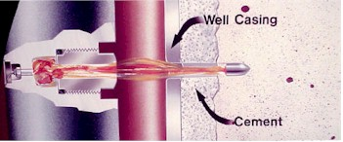
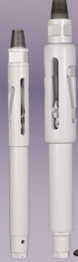
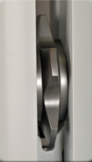
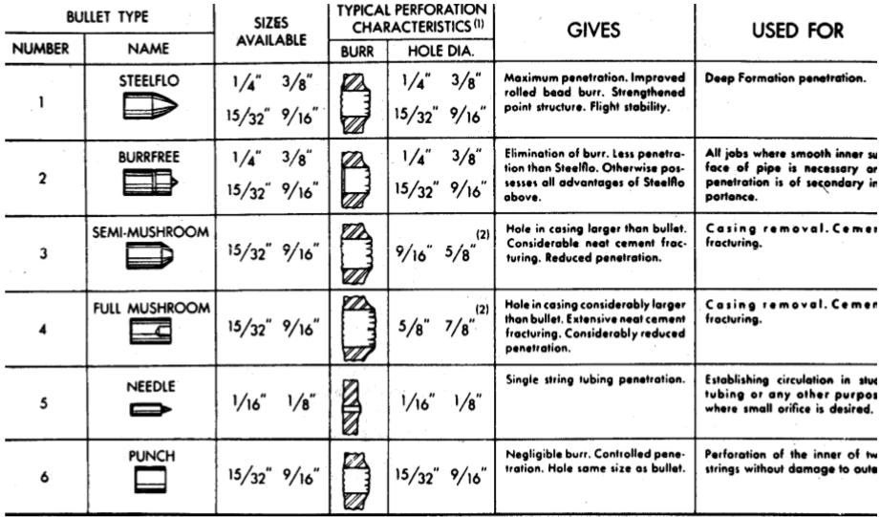
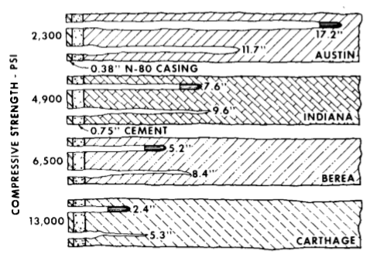
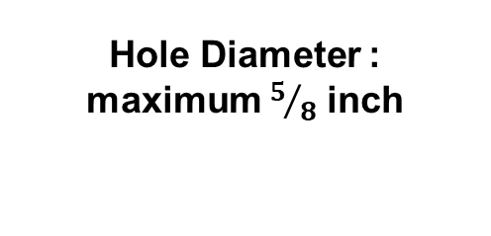
Formation Completion
CASED HOLE COMPLETION
JENIS PERFORATOR DAN HOLE DIAMETER NYA
Bullet Perforator
Jet Perforator
Hydraulic Perforator
Booster of Primer
Force
Menggunakan Peluru
Detonator
Liner
Explosive
Hole diameter bullet perforator
Menggunakan powder yang pada akhirnya akan digunakan menjadi bahan peledak untuk membuat lubang
Jet Perforator
Menggunakan udara atau air untuk memutar roda dan bekerja seperti memukul untuk membuat lubang
Hole Diameter :
¼ - ½ inch
Hole diameter Jet perforator
Hole diameter Hydraulic perforator
Hole Diameter :
¼ - ½ inch
Hole Diameter :
maximum $5/8$ inch
Allen O Thomas. 1978. Production Operations second edition.Tulsa: OGCI
Tekmark. 2010. Hydraulic Casing Perforator. Amerika: Nationaldriller

Slide 28
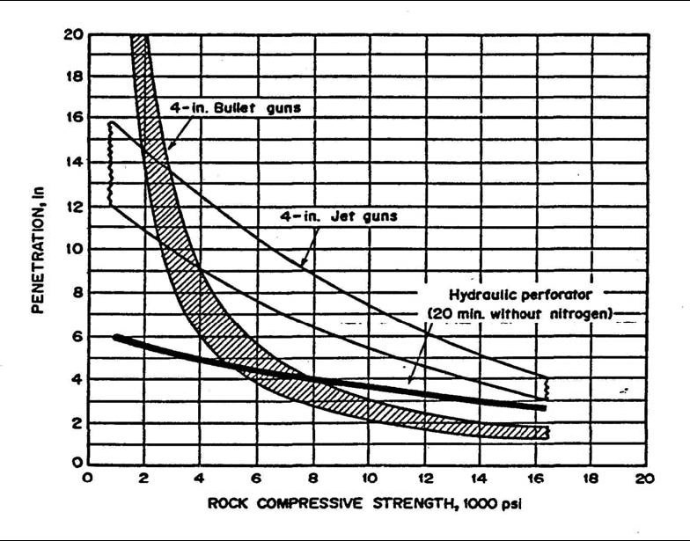
Formation Completion
CASED HOLE COMPLETION
PENETRASI PERFORASI BERDASARKAN JENIS PERFORATOR
Bullet Perforator baik digunakan pada kekuatan compressive batuan kurang dari 3000 psi karena mempunyai potensi penetrasi 14 inch sampai 20 inch dibanding jet perforator dan Hydraulic perforator
Jet Perforator sangat baik digunakan untuk keadaan compressive strength batuan lebih dari 3000 psi karena memiliki potensi penetrasi yang besar dibanding dengan bullet dan hydrauclic yaitu 3 sampai 14 inch
Hydraulic Perforator lebih baik pada batuan dengan compressive strength lebih besar dari 8000 psi dibanding dengan bullet perforator yaitu memiliki potensi penetrasi sebesar 3 sampai 4 inch
Pengaruh rock compressive strength terhadap penetrasi dari perforasi
Allen O Thomas. 1978. Production Operations second edition.Tulsa: OGCI

Slide 29
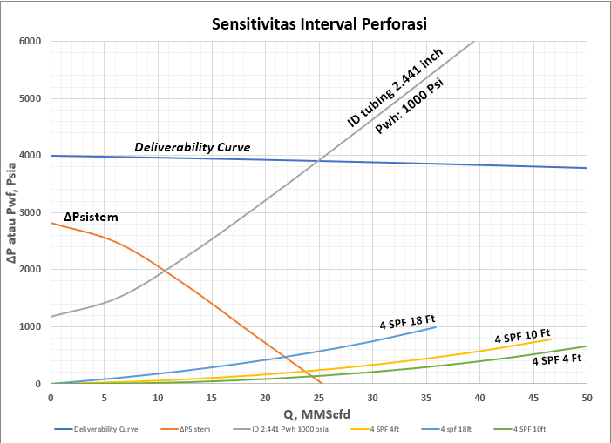
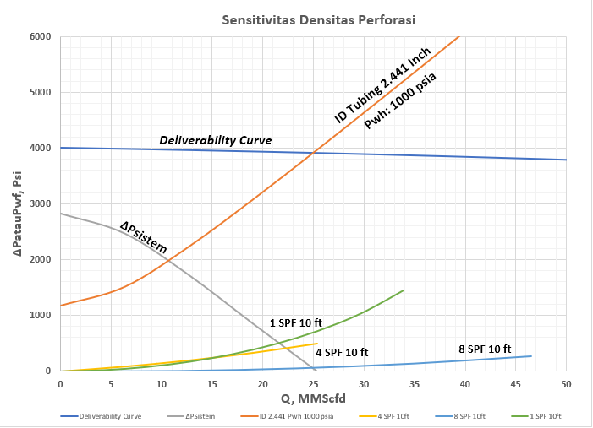
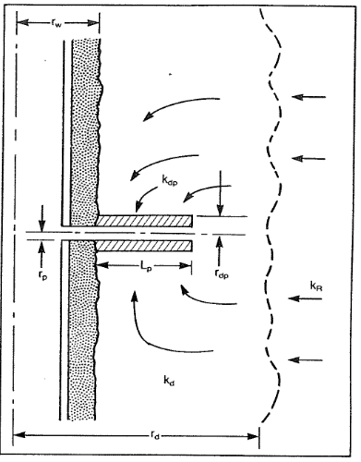
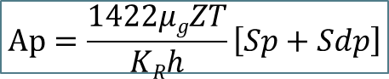
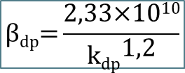
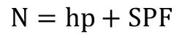
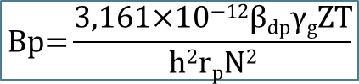
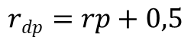
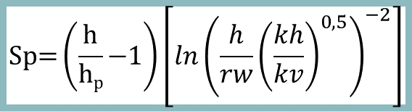
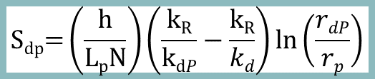
Formation Completion
CASED HOLE COMPLETION
Menghitung kehilangan tekanan dari reservoir sampai ke sandsurface, sehingga dapat menentukan besarnya tekanan pada sandsurface
1 P_{r}² – P_{wfs}²= A_{R} qsc + B_{R} qsc²
EFEK WELL COMPLETION TERHADAP LAJU ALIRAN
Pr² – Pwf²= A qsc + B qsc²
Untuk Cased Hole Completion, A = (A_{R}+A_{p}) dan B= (B_{R}+B_{p})
$$Ap=\frac{1422μgZT}{KRh}\left[Sp+Sdp\right]$$
$$\text{Bp}\text{=}\frac{\text{3,161}\text{×10}\text{−12}\text{β}\text{dp}\text{γ}\text{g}\text{ZT}}{\text{h}\text{2}\text{r}\text{p}\text{N}\text{2}}$$
$$\text{β}\text{dp}\text{=}\frac{\text{2,33×10}\text{10}}{{\text{k}\text{dp}}^{\text{1,2}}}$$
Pwfs
Pr
$$N=hp+SPF$$
Saidikowski Equation:
McLeod Equation:
$$\text{Sp}\text{=}\left(\frac{\text{h}}{\text{h}\text{p}}\text{−1}\right)\left[ln{\left(\frac{h}{rw}{\left(\frac{kh}{kv}\right)}^{0,5}\right)}^{−2}\right]$$
$$\text{S}\text{dp}\text{=}\left(\frac{\text{h}}{\text{L}\text{p}\text{N}}\right)\left(\frac{\text{k}\text{R}}{\text{k}\text{d}P}−\frac{\text{k}\text{R}}{kd}\right)ln⁡\left(\frac{rdP}{rp}\right)$$
1. Memperkirakan besarnya
Kehilangan Tekanan akibat desain perforasi
Kehilangan Tekanan di Reservoir
Effect aliran saat melewati zona terkompaksi
Effect aliran converging saat menuju daerah perforasi
Saidikowski Equation
$$rdp=rp+0,5$$
McLeod Equation
Menentukan interval perforasi dan densitas perforasi dengan mempertimbangkan kehilangan tekanan yang diakibatkan desain peforasi
Dimana:
Sp : efek dari aliran memusat kedalam perforasi
Sdp : efek aliran yang melalui daerah kompaksi
h : total formation thickness, ft
hp : panjang interval perforasi, ft
kh : permeabilitas reservoir horizontal, md
kv : permeabilitas vertical, md
SPF : densitas perforasi, spf
Lp : panjang perforasi, ft
N : jumlah total dari perforasi, shot
k_{R} : unaltered resservoir permeability, md
k_{d} : altered reservoir permeability, md
k_{dp} : compacted zone permeability, md
r_{p} : radius perforasi, ft
r_{dp} : radius daerah kompaksi. ft
Pwfs
Pr
Penambahan Interval perforasi tanpa diimbangi penambahan Densitas Perforasi akan memperbesar kehilangan tekanan
Penambahan densitas perforasi akan memperkecil kehilangan tekanan sehingga akan memperbesar potensi laju aliran yang akan didapatkan
2 P_{wfs}² – P_{wf}²= A_{p} qsc + B_{p} qsc²
Pwfs (Well Flow Sandsurface Pressure)
Beggs Dale, H. 1984. Gas Production Operations. Amerika: OGCI

Slide 30
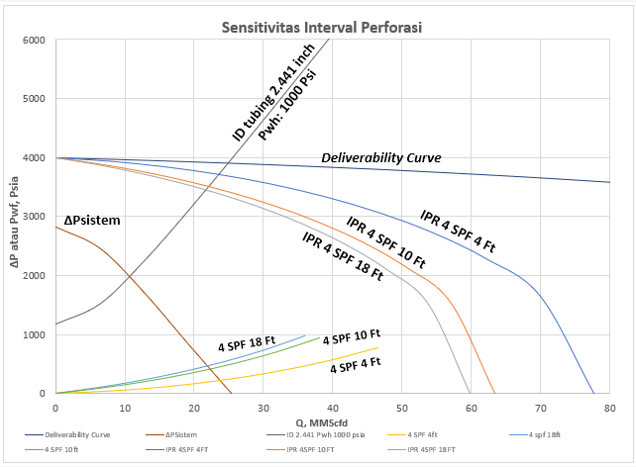
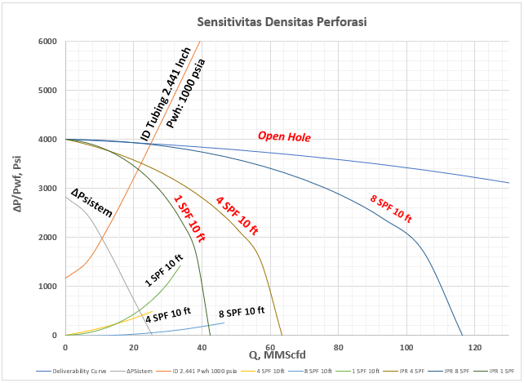
Formation Completion
CASED HOLE COMPLETION
POTENSI RESERVOIR TERHADAP LAJU ALIRAN
Semakin besar rate yang dihasilkan dari perpotongan Δpsistem, equivalent dengan besarnya potensi reservoir yang dihasilkan dari desain perforasi yang digunakan
Beggs Dale, H. 1984. Gas Production Operations. Amerika: OGCI

Slide 31
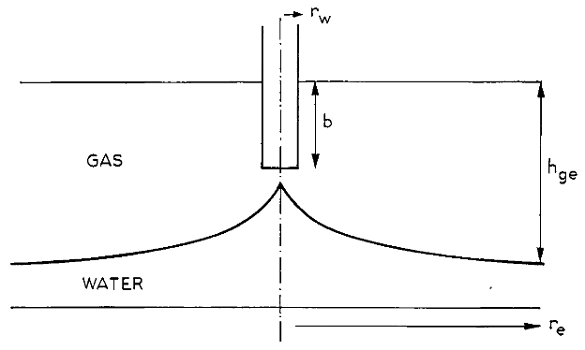

Formation Completion
CASED HOLE COMPLETION
PENGARUH INTERVAL PERFORASI TERHADAP LAJU KRITIS WATER CONING
Schols Equation (1972)
$$\left(\text{qsc}\right)\text{cr}= \frac{\text{∆}\text{ρgkabskrg}}{\text{μ}\text{g}\text{B}\text{g}}\text{(0.432+}\frac{\text{π}}{\text{ln}\left(\frac{\text{r}\text{e}}{\text{r}\text{w}}\right)})\left(\text{h}\text{2}\text{ge}\text{−}\text{b}\text{2}\right)\left(\frac{\text{h}\text{ge}}{\text{r}\text{e}}\right)0.14\left(\frac{\text{k}\text{h}}{\text{k}\text{v}}\right)0.07$$
Persamaan ini merupakan pengembangan dari persamaan Dupuit yang pada persamaannya reservoir memiliki tenaga dorong water drive, memperforasi seluruh tebal lapisan produktif, dikarenakan sangat tidak biasa komplesi sumur seperti itu maka Schols mengembangan persamaan tersebut
Semakin besar interval perforasi maka akan semakin kecil laju kritis water coning sehingga akan semakin besar potensi terjadinya water coning
Dimana
(q_{sc})_{cr} : laju alir kritis (laju produksi gas maksimum tanpa terjadi water coning),Scf/hari
ρ_{w} : Densitas air, gr/cc
ρ_{g} : Densitas gas, gr/cc
µ_{g} : viskositas gas, cp
B_{g} : FVF gas, bbl/scf
k_{abs} : permeabilitas absolute, md
k_{rg} : permeabilitas relative gas, md
b : interval perforasi, ft
h_{ge} : ketebalan kolom gas, ft
re : jari-jari pengurasan, ft
rw : jari-jari sumur, ft
Untuk mencegah terjadi cepatnya water breakthrough, dilakukanlah perforasi dari bagian teratas dari lapisan produktif atau memperforasi bagian sejauh mungkin dari gas water contact
Asumsi yang digunakan pada persamaan ini:
Reservoir merupakan bottom water reservoir atau reservoir bermekanisme pendorong water drive
Hagoort, Jacques. 1988. Fundamental of Gas Engineering. Netherlands: Elssevier (page: 223)

Slide 32



Formation Completion
CASED HOLE COMPLETION
MEMPERKIRAKAN WAKTU BREAKTHROUGH TERHADAP DESAIN PERFORASI
Jacques Haqoort Equation (1988)
Persamaan:
$$\text{M}\text{gw}\text{=}\frac{\text{k}\text{giw}\text{/}\text{μ}\text{g}}{\text{k}\text{wrg}\text{/}\text{μ}\text{w}}$$
$$\text{t}\text{bt}\text{=}\text{Mgw}\frac{\text{k}\text{h}}{\text{k}\text{v}}\frac{\text{2}\text{∅(1−}\text{swi}\text{−}\text{sgr}\text{)}\text{πh}\text{3}\text{ge}}{\text{3}\text{qsc} \text{Bg}}$$
Jacques Hagoort,
“ Pada dasarnya laju kritis untuk water coning biasanya kecil, hal ini dikarenakan kecil kemungkinan terjadinya produksi air. Kecuali reservoir tersebut memiliki ketebalan yang besar dan sangat permeable.”
Semakin besar laju alir produksi yang diaplikasikan akan mempercepat waktu terjadinya breakthrough (terproduksinya air)
Dimana
t_{bt} : Cone breaktrhrough time, hari
M_{gw} : Gas/water mobility ratio
µ_{w} : viskositas air, cp
µ_{g} : viskositas gas, cp
B_{g} : FVF gas, bbl/scf
k_{giw} : k_{rg}@S_{wi}, md
k_{wrg} : k_{rw}@S_{gr}, md
S_{wi} : Saturasi air mula-mula
S_{gr} : Saturasi gas residual
hge : ketebalan kolom gas, ft
ɸ : porositas reservoir
k_{v} : Permeabilitas vertikal., md
k_{h} : Permeabilitas horizontal, md
Asumsi:
Reservoir bersifat homogen
Tekanan kapiler dan gravitasi diabaikan
Viskositas gas dan air konstan
Aliran Darcy
Kedalaman Penetrasi Sumur diabaikan
Hagoort, Jacques. 1988. Fundamental of Gas Engineering. Netherlands: Elssevier (page: 225)

Slide 33


Formation Completion
CASED HOLE COMPLETION
MEMPERKIRAKAN LAJU ALIR KEPASIRAN TERHADAP DESAIN PERFORASI
Stein, 1974:
Pada persamaan ini seolah-olah menunjukkan semakin banyak jumlah lubang perforasi maka nilai laju alir kritis kepasiran semakin besar
Sehingga,
Semakin banyak lubang perforasi tidak mudah terjadi kepasiran
$$\text{q}\text{z}\text{=}\frac{\text{0,025}\text{×10}\text{−6} \text{kz} \text{Nz} \left(\text{E}\text{s}\right)\text{z} \text{Az}}{\text{B}\text{z} \text{μ}\text{z} \text{AT}}$$
Semakin banyak lubang perforasi akan menyebabkan besarnya potensi sumur. Dan besarnya laju kritis kepasiran mengikuti besarnya potensi sumur tersebut
Dimana :
Q_{z} : Laju produksi kritis, Scf/day
K_{z} : Perrmeabilitas batuan, mD
N_{z} : Jumlah lubang perforasi, shot
(E_{s})_{z} : Shear Modulus, Psi (0,842 x 10⁶ psi untuk batu pasir paling lemah)
B_{z} : Faktor volume formasi fluida, bbl/scf
µ_{z} : Viskositas fluida, cp
A_{z} : Luas kelengkungan pasir formasi, sq-ft (diasumsikan bernilai 1)
A_{t} : Luas kelengkungan pasir pada kondisi test, sq-ft (diasumsikan bernilai 1)
Stein. 1974. Estimating Maximum Sand Free Production Rates from friable sands for Different Well Completion Geometries. Amerika: JPT (page: 1158)

Slide 34


Perencanaan Well Completion Lapangan Gas Reservoir Batu pasir
Formation Completion
SAND CONTROL
SAND CONTROL
Chemical Consolidation
Injeksi Resin
Mechanical Consolidation
Merekatkan butir-butiran pasir
Berfungsi sebagai Semen
Hagoort, Jacques. 1988. “Fundamental of Gas Engineering”. Netherlands: Elsevier (page: 225)

Slide 35




Formation Completion
Sand Control
Mechanical Consolidation
Screen
Gravel Pack
Ott, k., William. 2003. “Modern Sandface Completion Parctices Handbook First Edition”. Texas: Gulf Publishing Company

Slide 36


Formation Completion
SAND CONTROL
PERENCANAAN UKURAN GRAVEL PACK
Metode Saucier (1974)
Ukuran Gravel Pack
Saucier : 6 x d₅₀
Ukuran Gravel 1-6 kali dari ukuran pasir tidak mengubah permeabilitas
Ukuran Gravel 6 kali dari ukuran pasir merupakan kondisi dimana gravel bekerja sebagai sand control secara optimum
Ott, k., William. 2003. Modern Sandface Completion Parctices Handbook First Edition. Texas: Gulf Publishing Company

Slide 37



Formation Completion
SAND CONTROL
PERENCANAAN UKURAN SCREEN
Screen
Menurut Tiffin, Screen baik digunakan jika d₁₀/d₉₅ < 10
d₁₀ bermakna berat kumulatif 10% dari berat butiran pasiran yang dihitung dari butiran yang paling kasar
Sieve
(Menyaring pasir dari ukuran besar ke terkecil)
Penentuan Lubang Pada Screen
Coberly (1937) :2 x d₁₀
Rogers (1971) :d₁₀
Sieve and Shaker
Shaker
Ott, k., William. 2003. Modern Sandface Completion Parctices Handbook First Edition. Texas: Gulf Publishing Company

Slide 38





Formation Completion
SAND CONTROL
EFFECT WELL COMPLETION TERHADAP LAJU ALIRAN
Pr² – Pwf²= A qsc + B qsc²
Untuk Perforated Cased Hole Completion dengan gravel pack, A = (A_{R}+A_{p}+A_{G}) dan B= (B_{R}+B_{p} +A_{G})
Gurley Equation:
Dan besarnya k_{G} menurut Gurley:
Semakin banyak lubang perforasi semakin besar potensi sumur dalam keadaan menggunakan gravel
$$AG=\frac{2844μgZTL}{kGNrp2}$$
Saidikowski Equation
Sieve Size, mesh | k_{G}, md
10 - 20 | 5 x 10⁵
16 - 30 | 2,5 x 10⁵
20 - 40 | 1,2 x 10⁵
40 - 60 | 4 x 10⁴
Effect aliran saat melewati zona gravel pack
$$\text{B}\text{G}\text{=}\frac{\text{1,263}\text{×10}\text{−11}\text{β}\text{g}\text{γ}\text{g}\text{ZTL}}{\text{r}\text{p}\text{4}\text{N}\text{2}}$$
McLeod Equation
Gurley et al Equation
McLeod Equation
$$\text{β}\text{g}\text{=}\frac{\text{1,47×10}\text{7}}{{\text{k}\text{G}}^{\text{0,55}}}$$
Dimana:
A_{G} : komponen laminar gravel pack
B_{G} : Komponen turbulen gravel pack
k_{G} : permeabilitas gravel pack, md
L : panjang tunnel gravel pack ke sumur, ft
N : jumlah total dari perforasi, shot
rp : radius perforasi, ft
µ_{g} : viskositas gas, cp
T : Temperature reservoir, ^{O}R
Z : Faktor kompresibilitas gas
Ɣ_{g} : gas specific gravity, dimensionless
β_{g} : koefisien kecepatan aliran di gravel pack, ft⁻¹
Beggs Dale, H. 1984. “Gas Production Operations”. Amerika: OGCI

Slide 39

Perencanaan Well Completion Lapangan Gas Reservoir Batu pasir
Formation Completion
Semakin besar diameter sumur akan semakin besar potensi yang dicapai
Penambahan Interval perforasi tanpa diimbangi penambahan Densitas Perforasi akan memperbesar kehilangan tekanan
Penambahan densitas perforasi akan memperkecil kehilangan tekanan sehingga akan memperbesar potensi laju aliran yang akan didapatkan
Semakin banyak lubang perforasi akan menyebabkan besarnya potensi sumur. Dan besarnya laju kritis kepasiran mengikuti besarnya potensi sumur tersebut
Semakin Panjang penetrasi perforasi maka semakin besar potensi yang diperoleh
Semakin banyak aplikasi yang digunakan pada formation completion akan memberikan tambahan pressure drop sehingga akan mengurangi potensi dari reservoir
Semakin banyak lubang perforasi semakin besar potensi sumur dalam keadaan menggunakan gravel
Dokumen Pribadi

Slide 40
Well Completion
TUBING COMPLETION
TOPIK:
PENENTUAN JENIS TUBING COMPLETION
PENENTUAN UKURAN TUBING
PENENTUAN TUBING DESIGN

Slide 41

Perencanaan Well Completion Lapangan Gas Reservoir Batu pasir
Tubing Completion
PENENTUAN JENIS TUBING COMPLETION
Pemilihan jenis komplesi tubing di dasarkan dari jumlah lapisan yang akan diproduksikan dan tekanan dari tiap-tiap lapisan
Tubing yang digunakan sejumlah dengan jumlah zona yang akan diproduksikan
Digunakan jika terdapat satu zona yang akan diproduksikan
Digunakan jika ingin memproduksikan lebih dari satu zona dengan satu tubing
Multiple Tubing Completion – Single Tubing Completion – Commingle Tubing Completion (Alen, T.O.& Robert, A.P. 1982)

Slide 42
Tubing Completion
Penentuan Jenis Tubing Completion
PERTIMBANGAN UNTUK COMMINGLE TUBING COMPLETION
Dalam commingle tubing completion terdapat kejadian interflow yaitu kejadian dimana aliran dari lapisan yang bertekanan lebih tinggi memotong aliran dari lapisan yang bertekanan lebih rendah.
Buzarde (1972) menyebutkan persamaan untuk mempertimbangkan besarnya perbedaan tekanan yang menyebabkan terjadinya Interflow:
Pif = Pzu - Pzl + Gf x h
dimana :
P_{if} : perbedaan tekanan yang menyebabkan interflow, psig.
P_{zu} : tekanan formasi upper zona, psig.
P_{zl} : tekanan formasi lower zona, psig.
G_{f} : gradient tekanan fluida produksi, psi/ft.
h : perbedaan kedalaman antara upper zona dan lower zona, ft
Note:
Fenomena interflow tidak akan terjadi, bila cara komplesi yang digunakan adalah multiple completion, sehingga setiap lapisan atau zona produktif dapat diproduksikan sesuai dengan produktivitas formasinya.
Buzarde. L. E,. 1972. Production Operations Course I-Well Completion vol 4. America: SPE

Slide 43






Tubing Completion
Penentuan Jenis Tubing Completion
PENENTUAN UKURAN TUBING
Perhitungan Vertical Flow Performance (Economides, 2013):
$$\text{P}\text{2}\text{wf}\text{=}{\text{e}}^{\text{−}\text{s}} \text{p}\text{2}\text{wh}\text{−2,685}\text{×}{\text{10}}^{\text{−3}}\frac{\text{f}\left(\text{ZTq}\right)\text{2}}{\text{sin}{\text{θD}\text{5}}}\left(\text{1−}{\text{e}}^{\text{−}\text{s}}\right)$$
Dimana:
Pwf : bottomhole flowing pressure, psia
Pwh : wellhead pressure, psia
Ɣ_{g} : densitas gas
T : Temperature rata-rata, ^{O}R
ɛ : Kekasaran relative pipa
𝜃 : kemiringan sum ur, derajat
L : panjang tubing, ft
q : rate gas, Mscfd
D : inner diameter, inch
f : friksi
Tentukan terlebih dahulu
Melakukan sensitivity untuk beberapa ukuran tubing
$$\text{N}\text{Re}\text{=20,09}\frac{\text{γ}\text{g}\text{q}}{\text{D}\text{μ}}$$
$$\text{s}\text{=}\frac{\text{−0,0375}\text{γ}\text{g}\text{sinθL}}{\text{ZT}}$$
Efek dari penentuan besarnya tekanan kepala sumur, semakin besar nilai Pwh maka akan semakin kecil rate yang akan didapatkan
Efek dari besarnya nilai ID tubing, Semakin besar ID tubing semakin besar kapasitas dari tubing tersebut sehingga , rate yang akan dihasilkan semakin besar
$$\frac{\text{1}}{\sqrt{\text{f}}}\text{=−4}\text{log}\left\{\frac{\text{ϵ}}{\text{3,7065}}\text{−}\frac{\text{5,0452}}{\text{N}\text{Re}}\text{log}\left[\frac{{\text{ϵ}}^{\text{1,1098}}}{\text{2,257}}\text{+}{\left(\frac{\text{7,149}}{\text{N}\text{Re}}\right)}^{\text{0,8981}}\right]\right\}$$
Pemilihan ID tubing memiliki pengaruh yang lebih besar dibanding dengan pengaturan besarnya Pwh untuk meningkatkan perolehan laju alir
Economides. 2013. Petroleum Production System 2 edition. America: Prentice Hall

Slide 44

Tubing Completion
Penentuan Spesifikasi Tubing Yang Digunakan
Mempertimbangkan BEBAN TEKANAN DAN BERAT
Burst Pressure
Collapse Pressure
Tension Load
Internal Yield Pressure
Internal Yield Pressure
Burst Pressure terbesar terjadi di saat stimulasi dengan asumsi annulus tidak terisi fluida apapun
Collapse Pressure diperkirakan dengan asumsi tubing tidak terisi fluida apapun
Tension Load tubing terbesar terjadi pada saat cabut rangkaian yaitu dimana kondisi tubing tidak menerima effect buoyancy dan adanya overpull yang terjadi untuk melepas packer
Pb=Ppompa + Gfstimulasi x Lp
Pc=Gfannulus x Lp
Dimana:
P_{b} = Tekanan burst, psi
G_{fstimulasi} = Gradien fluida stimulasi, psi/ft
L_{p} = Panjang tubing, ft
P_{b} = Tekanan pompa, psi
$$\text{F}\text{t}\text{= }\text{L}\text{p} \text{x} \text{BN}\text{ + }\text{Fop}$$
Dimana:
Pc = Tekanan collapse, psi
G_{fannullus} = Gradien fluida di annullus, psi/ft
Lp = Panjang tubing, ft
Ft = Tension load, lb
BN = Berat Nominal, lb/ft
Lp = Panjang tubing, ft
Fop = Overpull load, lb ( Biasanya 15000 lb)
Lake, W., Larry. 2007. Production Operations Engineering vol 4. America: SPE (page: 115-135)

Slide 45




Tubing Completion
Penentuan Spesifikasi Tubing Yang Digunakan
Mempertimbangkan BEBAN TEKANAN DAN BERAT
Tubing Design
$$\text{Db}\text{= }\frac{\text{Internal} \text{Yield} \text{Pressure} \text{(}\text{Pyi}\text{)}}{\text{Burst} \text{Pressure} (Pb)}$$
$$\text{Dc}\text{= }\frac{\text{Collapse} \text{Res}istance (Cr)}{\text{Collapse} \text{Pressure} (Pc)}$$
$$\text{Dt}\text{= }\frac{Joint Strenght (Js)}{\text{Tension} \text{Load}\text{ (}\text{Ft}\text{)}}$$
$$\text{Dc}\text{ = }\text{Db}\text{ = }\text{Dt} ≥1,25$$
Dimana :
Db = Burst Tubing Design
Dc = Collapse Tubing Design
Dt = Tension Tubing Design
Pyi = Internal Yield Pressure, psi (Berdasarkan grade tertentu)
Cr = Collapse Resistance, psi (Berdasarkan grade tertentu)
Js = Joint Strenght, lb (Berdasarkan grade tertentu)
Pb = Burst Pressure, psi
Pc = Collapse Pressure, psi
Ft = Tension Load, Lb
Pada saat mendesain tubing akan menghasilkan lebih dari satu grade sehingga untuk pemilihan grade tubing akan diperhitungkan berdasarkan ke ekonomisannya
Lake, W., Larry. 2007. Production Operations Engineering vol 4. America: SPE (page: 115-135)

Slide 46
Well Completion
WELLHEAD COMPLETION
TOPIK:
EFEK WELLHEAD PRESSURE TERHADAP BERSARNYA LAJU KRITIS MINIMUM TERJADINYA LIQUID LOADING

Slide 47




Perencanaan Well Completion Lapangan Gas Reservoir Batu pasir
Wellhead Completion
PENGARUH WELLHEAD PRESSURE TERHADAP BESARNYA LAJU KRITIS MINIMUM TERJADINYA LIQUID LOADING
Turner Critical Velocity, 1969:
$$\text{V}\text{g}\text{, }\text{kondensate}\text{ = }\frac{\text{4,02 }{\left(\text{45−0,0031 }\text{P}\text{wh}\right)}^{\frac{\text{1}}{\text{4}}}}{{\left(\text{0,0031 }\text{Pwh}\right)}^{\frac{\text{1}}{\text{2}}}}$$
$$\text{V}\text{g}\text{, }\text{water}\text{ = }\frac{\text{5,62} {\left(\text{67}\text{−0,0031 }\text{P}\text{wh}\right)}^{\frac{\text{1}}{\text{4}}}}{{\left(\text{0,0031 }\text{Pwh}\right)}^{\frac{\text{1}}{\text{2}}}}$$
Laju alir kritis Liquid Loading
Ditentukan terlebih dahulu
$$\text{qg}\text{= }\frac{\text{3,067 }\text{Pwh} \text{Vg} \text{A}}{\left(\text{T}\text{+460}\right)\text{Z}}$$
$$\text{A}\text{= }\frac{\text{π}d^{2}}{\text{4}×144}$$
Dimana :
Vg = Turner Critical Velocity, ft/s
Pwh = Tekanan kepala sumur, psia
qg = Laju alir kritis gas liquid loading, MMScf/D
A = Luas inner tubing, ft²
d = inner diameter tubing, in
T = Wellhead temperature, ºf
Z = Faktor kompressibilitas gas
Semakin besar nilai Pwh akan semakin besar nilai qg, sehingga semakin besar potensi terjadinya Liquid Loading
Semakin besar ukuran tubing yang digunakan semakin berpotensi terjadinya liquid loading
Note:
Pada Liquid loading semakin kecil nilai laju kritis (qg) maka akan semakin baik karena laju kritis menjadi nilai minimum rate agar tidak terjadinya liquid loading
Beggs Dale, H. 1984. “Gas Production Operations”. Amerika: OGCI

Slide 48



Perencanaan Well Completion Lapangan Gas Reservoir Batu pasir
Wellhead Completion
PENGARUH UKURAN CHOKE TERHADAP BERSARNYA LAJU ALIR PRODUKSI
Aliran satu fasa gas
Aliran multi fasa
$$qg=\frac{27,611 CdPwhd^{2}Tsc}{Psc\sqrt{γgTwhz}}\left[\left(\frac{k}{k−1}\right)\left(y^{2/k}−y^{(k+1)/k}\right)\right]$$
$$Pwh=\frac{A1qLR^{A2}}{d^{A3}}$$
$$y={\left(\frac{2}{k+1}\right)}^{\frac{k}{k−1}}$$
Koefisien Choke untuk aliran multifasa
Peneliti | A1 | A2 | A3
Gilbert | 3,86x10⁻³ | 0,546 | 1,89
Ros | 4,26x10⁻³ | 0,5 | 2
Baxendell | 3,12x10⁻³ | 0,546 | 1,93
Achong | 1,54x10⁻³ | 0,65 | 1,88
Dimana :
k = specific heat capacity ratio, Cp/Cv, dimensionless
C_{p} = Specific heat capacity at constant pressure, BTU/lbm-^{O}F
C_{v} = Specific heat capacity at constant volume, BTU/lbm-^{O}F
C_{d} = Discharge coefficient, dimensionless (C_{d} = 0,82)
P_{wh} = Wellhead Pressure, psi
d = diameter choke, in
T_{sc} = Standard temperature, ^{O}R
P_{sc} = Standard pressure, psi
Ɣ_{g} = gas specific gravity, dimensionless
T_{wh} = Wellhead Temperature, ^{O}R
q_{g} = gas rate, Mscf/D
Dimana :
Pwh = Wellhead pressure, psi
A_{1,2,3} = Koeffisien
q_{L} = Liquid Rate, STB/D
R = Gas Liquid Ratio, scf/stb
d = diameter choke, in
Lake, W., Larry. 2007. Production Operations Engineering vol 4. America: SPE (page: 27)

Slide 49

Perencanaan Well Completion Lapangan Gas Reservoir Batu pasir
Wellhead Completion
KONDISI WELL COMPLETION TEROPTIMUM
Liquid Loading
Water Coning ataupun Laju kritis kepasiran
Liquid Loading
Zona Optimum
Water Coning atau Laju Kritis Kepasiran
VLP
Dalam penentuan ukuran tubing akan dibatasi dengan adanya Laju kritis Liquid Loading dan Water coning atau Laju kritis kepasiran
Memilih ukuran tubing dalam zona optimum
Beggs Dale, H. 1984. “Gas Production Operations”. Amerika: OGCI

Slide 50
KESIMPULAN
Data mud log, data wireline logging, dan data dari MDT dapat dikorelasikan satu sama lain sehingga dapat menghasilkan interpretasi lapisan produktif yang dilengkapi dengan kandungan fluida pada setiap ke dalamannya
Lebih baiknya formation completion dengan jenis cased hole dikarenakan bersifat prenventif untuk mengurangi masalah pada sumur seperti agar formasi tidak runtuh, mengurangi masalah kepasiran, dan dapat mengurangi kemungkinan terproduksinya air dengan mendesain titik perforasi dan interval perforasi
Semakin tebal interval perforasi maka akan semakin kecil nilai laju kritis gas sehingga semakin besar potensi terjadinya water coning
Semakin besar laju alir gas yang diproduksikan maka semakin cepat untuk terjadinya water cone breakthrough
Semakin banyak lubang perforasi maka nilai laju kritis kepasiran semakin besar sehinggaa banyaknya lubang perforasi tidak mudah terjadinya kepasiran
Semakin besar ukuran inner diameter tubing akan menghasilkan perpotongan nodal analysis pada rate yang lebih besar
Besarnya tekanan kepala sumur memepengaruhi besarnya rate yang akan dihasilkan dari berpotongan nodal analysis semakin besar tekanan kepala sumur akan menghasilkan perpotongan pada rate yang semakin kecil
Semakin besar diameter choke yang digunakan semakin besar rate yang akan dihasilkan

Slide 51
Daftar Pustaka
Daniel J Tearpock,,. 1991.“Applied Subsurface Geological Mapping”, New Jersey: Prentice Hall
Hobson G.D and Tratsoo E.N, .1975.“Introduction to Petroleum Geology”, England:Scientific Press
DepdikBud,,1982. “Menggambar Teknik Geologi Tambang”
Dolson, John. 2016. Understanding Oil and Gas Shows and Seals in the Search for Hydrocarbons. Switzerland: Springer International Publishing
ENI. 1999. Drilling Design Manual. Itali: ENI
Byrom G. Ted. 2007. Casing and Liners for drilling and Completion.Texas: Gulf Publishing Company
Adams, Neal. 1985. Drilling engineering: a complete well planning approach. Amerika: PennWell
Rabia, Hussain. 2002. Well Engineering & Construction. United Kingdom: Entrac Consulting
Serra, Oberto. 1984. Fundamental of Well Log Interpretation. Netherlands: Elsevier
Hilchie, D., W. 1978. Density-neutron log illustrating type I gas effect. Amerika: SPE
Lehne, A., Karl. 2006. Wireline Formation Tester. Norwegia: Society of Petroleum Engineer
Energy Resources Conversation Board. 1978. Theory and practice of the testing of gas wells
Bellarby, Jonathan. 2009. Well Completion Design. Hungaria: Elsevier
Allen O Thomas. 1978. Production Operations second edition.Tulsa: OGCI
Hagoort, Jacques. 1988. Fundamental of Gas Engineering. Netherlands: Elsevier
Beggs Dale, H. 1984. Gas Production Operations. Amerika: OGCI
Ott, k., William. 2003. Modern Sandface Completion Parctices Handbook First Edition. Texas: Gulf Publishing Company
Lake, W., Larry. 2007. Production Operations Engineering vol 4. America: SPE
Archie, G,E. 1942. The Electrical Resistivity Log as an Aid in Determining some Reservoir Characteristics. Dallas Meeting: SPE
Tixier. 1975. Estimation of Formation Strength From the Mechanical Properties Log,. Dallas: SPE

Slide 52
Lampiran
71

Slide 53

Ukuran Mesh Ke Inch Ke Milimeter
72

Slide 54

Spesifikasi tubing (API BULL 5C2)
73

Slide 55
BackUp
74

Slide 56
Penilaian Formasi
Sebelum Pemboran
TOPIK:
SURVEY PERMUKAAN
FOTO UDARA
PETA GEOLOGI
SURVEY BAWAH PERMUKAAN
SURVEY SEISMIC

Slide 57




SEBELUM PEMBORAN
SURVEY PERMUKAAN
FOTO UDARA
PETA GEOLOGI
Metode : Satelitte, Drone
Tujuan : - Topografi
- Sistim Aliran
- Relief dll
Metode : Pemetaan Tujuan : Mengetahui Struktur Geologi dan Lithologi Batuan Permukaan.
INDIKASI ADANYA
JEBAKAN/SINGKAPAN
SURVEY
PERMUKAAN
Hobson G.D and Tratsoo E.N, .1975.“Introduction to Petroleum Geology”, England:Scientific Press
DepdikBud,,1982. “Menggambar Teknik Geologi Tambang”

Slide 58




SEBELUM PEMBORAN
SURVEY BAWAH PERMUKAAN
PETA TOP & BOTTOM STRUCTURE
(PETA ISOPACH)
SURVEY
BAWAH
PERMUKAAN
SURVEY SEISMIK
Metode : Menembakkan Gelombang Suara. Vibrator dan Receiver.
Tujuan : Menentukan lokasi trap, fault. Ketebalan dan Jumlah Lapisan.
Gelombang Suara
Vibrator dan receiver
Interpretasi survey bawah permukaan
Sumber : Hobson G.D and Tratsoo E.N,, “Introduction to Petroleum Geology”, 1981
Sumber : Daniel J Tearpock,,. 1991.“Applied Subsurface Geological Mapping”, New Jersey: Prentice Hall

Slide 59






SETELAH PEMBORAN
Analisa Uji Sumur
Menentukan Tekanan Reservoir dengan Analisa PBU Test
DENGAN CATATAN
Pada Analisa tekanan sumur gas sangat dipengaruhi oleh besarnya tekanan reservoir karena sifat gas yang kompressible
$$\text{ψ}\left(\text{P}\right)\text{=2}\int_{\text{P}\text{ref}}^{\text{P}}{\frac{\text{P}}{\text{μ}\text{g}\text{Z}}\text{dP}}$$
Tekanan saat sumur di tutup
^{µ}_{g}Z
P²
P
^{Ψ}
Horner Time
$$\frac{\text{(}\text{tp}\text{+∆}\text{t}\text{)}}{\text{∆}\text{t}}$$
Jumlah Waktu Produksi (jam)
$$s=1,151 \left[\frac{\text{ψ}ws1−\text{ψ}wf0}{m}−\log\left(\frac{k}{∅μc{rw}^{2}}\right)+3,23\right]$$
²⁰⁰⁰
³⁰⁰⁰
$$\text{kh}\text{=}\frac{\text{1,632 }\text{x} {\text{10}}^{\text{6}}\text{q}\text{sc} \text{T}}{\text{m}}$$
Jumlah Waktu saat sumur ditutup (jam)
Ahmed, Tarek. 2001. Reservoir Engineering Handbook.Texas:Gulf Proffesional Publishing
Energy Resources Conversation Board. 1978. Theory and practice of the testing of gas wells

Slide 60




SETELAH PEMBORAN
Analisa Uji Sumur
Analisa Pressure Derivative pada PBU Test
1. Menentukan harga Permeabilitas
$$\text{k}\text{=}\frac{\text{qB}\text{μ}}{\text{0,00708}\text{h}}{\left(\frac{\text{∆}\text{t}}{\text{∆}\text{P}}\right)}_{\text{MP}}$$
WBS
Match point
2. Menentukan dimensionless WBS (cD)
$$cD=\frac{0,0002637k}{∅μCt{rw}^{2}}\left(\frac{∆t}{{tD}/{cD}}\right)$$
Pressure change, derivative, psi
Punuk WBS
3. Menentukan harga cDe^{2s} dengan mematchingkan dengan type curve
Early-time
region
Middle-
time
region
Late-time
region
Elapsed time, hrs t_{D}/c_{D}
4. Menentukan besarnya skin
$$s=0,5ln⁡\left(\frac{{cDe}^{2s}}{cD}\right)$$
Spivey P. John., & Lee, John. 2013. Applied Well Test Interpretation.Amerika:SPE (page:89)

Slide 61
SETELAH PEMBORAN
Analisa Uji Sumur
Beda Hasil Analisa Horner Plot dan Derivative Plot pada PBU Test
Nilai Permeabilitas dan Skin pada analisa Horner plot dan Derivative Plot akan relative sama besarnya
(Berdasarkan penelitian berjudul Well Test Analysis Using Pressure Derivative Method at Gas Well X-1 oleh Fathaddin, M.T. dan Hari K. Oetomo Sebagai Dosen Teknik Perminyakan Trisakti)
Spivey P. John., & Lee, John. 2013. Applied Well Test Interpretation.Amerika:SPE (page:89)

Slide 62


SETELAH PEMBORAN
Analisa Uji Sumur
Deliverability Test
Deliverability Test
Rawlins and Schellhardt (1936)
Jones, Blount, Glaze (1976)
Simplified Analysis
LIT Analysis
Slope=$\frac{\text{1}}{\text{n}}$
P_{r}²-P_{wf}² = Aq_{sc}+ Bq_{sc}²
q_{sc}=C(P_{r}²-P_{wf}²)^{n}
n=1 untuk aliran laminar
n=0,5 untuk aliran turbulent
Membagi menjadi 2 kondisi
A = laminar flow
B = turbulent flow
Batasan:
Nilai n memiliki batas range,jika n = 1 membuat qsc sangat kecil n = 0,5 membuat qsc sangat besar
Persamaan ini lebih ideal karena dapat menutupi Batasan range dari nilai n
Energy Resources Conversation Board. 1978. Theory and practice of the testing of gas wells

Slide 63






SETELAH PEMBORAN
Analisa Uji Sumur
Analisa Deliverability Test dengan metode LIT
Backpressure Test
Tekanan diubah menjadi pseudo pressure
1
2
3
4
5
1
Pressure drop akibat aliran laminar dan kondisi sumur
2
1-2
3
1-3
a_{t} = $\frac{\text{Σ}\frac{\text{ΔΨ}}{\text{q}} \text{Σ}\text{q}\text{2}\text{− }\text{Σ}\text{q}\text{− }\text{Σ}\text{q} \text{Σ}\text{ΔΨ}}{\text{N} \text{Σ}\text{q}\text{2}\text{−}\text{Σ}\text{q} \text{Σ}\text{q}}$
4
1-4
5
1-5
Pressure drop akibat efek aliran inertia-turbulent
b_{t} = $\frac{\text{N} \text{ΣΔΨ}\text{ −}\text{Σ}\text{q} \text{Σ}\frac{\text{ΔΨ}}{\text{q}}}{\text{N} \text{Σ}\text{q}\text{2}\text{−}\text{Σ}\text{q} \text{Σ}\text{q}}$
$$\text{qsc}\text{= }\frac{\text{−}\text{a}\text{+ }\sqrt{\text{a}\text{2}\text{+4}\text{b}\text{ (}\text{Ψ}\text{R}\text{ −}\text{Ψ}\text{wf}\text{)}}}{\text{2}\text{b}}$$
Selisih antara Tekanan initial dengan Masing-masing periode Tekanan alir
Disaat $\text{Ψ}\text{wf}\text{ = 0, }\text{qsc}\text{ = }\text{qmax}\text{ = }\text{AOF}$
$$\text{ΔΨ}\text{=}\text{Ψ}\text{R}\text{ −}\text{Ψ}\text{wf}\text{ = }\text{a} \text{qsc}\text{ + }\text{b} \text{qsc}\text{2}$$
Energy Resources Conversation Board. 1978. Theory and practice of the testing of gas wells

Slide 64

SETELAH PEMBORAN
Analisa Uji Sumur
Analisa Deliverability Test dengan metode LIT
Backpressure Test
TAHAPAN ANALISA DELIVERABILITY PLOT UNTUK BACKPRESSURE TEST
Plot ΔΨ vs b q_{sc}² dari setiap pergantian flow cycle
Buat dari trendline dari titik-titik yang terplot
Tarik garis lurus dari besarnya AOF hingga mencapai trendline, selanjutnya tarik garis lurus menuju sumbu Y untuk mendapatkan besarnya harga a pada kondisi AOF (konstanta pressure drop akibat laminar)
Deliverbility Plot dari Backpressure Test
Energy Resources Conversation Board. 1978. Theory and practice of the testing of gas wells

Slide 65








SETELAH PEMBORAN
Analisa Uji Sumur
Analisa Deliverability Test dengan metode LIT
Isochronal Test
Nilai shut in pressure sama, karena isochronal test, sumur ditutup hingga tekanan mula-mula
1
1
1
1
2
3
4
5
6
Pressure drop akibat aliran laminar dan kondisi sumur saat transient
1
1-2
2
1
a_{t} = $\frac{\text{Σ}\frac{\text{ΔΨ}}{\text{q}} \text{Σ}\text{q}\text{2}\text{− }\text{Σ}\text{q}\text{− }\text{Σ}\text{q} \text{Σ}\text{ΔΨ}}{\text{N} \text{Σ}\text{q}\text{2}\text{−}\text{Σ}\text{q} \text{Σ}\text{q}}$
3
1-3
1
1-4
4
1
1-5
5
Pressure drop akibat efek aliran inertia-turbulent
6
1-6
1
b = $\frac{\text{N} \text{ΣΔΨ}\text{ −}\text{Σ}\text{q} \text{Σ}\frac{\text{ΔΨ}}{\text{q}}}{\text{N} \text{Σ}\text{q}\text{2}\text{−}\text{Σ}\text{q} \text{Σ}\text{q}}$
Aliran transient
$$\text{qsc}\text{= }\frac{\text{−}\text{a}\text{+ }\sqrt{\text{a}\text{2}\text{+4}\text{b}\text{ (}\text{Ψ}\text{R}\text{ −}\text{Ψ}\text{wf}\text{)}}}{\text{2}\text{b}}$$
$$\text{ΔΨ}\text{=}\text{Ψ}\text{R}\text{ −}\text{Ψ}\text{wf}\text{ = }\text{at} \text{qsc}\text{ + }\text{b} \text{qsc}\text{2}$$
Aliran stabil
Pressure drop akibat aliran laminar dan kondisi sumur saat stabil (Extended flow)
Disaat $\text{Ψ}\text{wf}\text{ = 0, }\text{qsc}\text{ = }\text{qmax}\text{ = }\text{AOF}$
$$\text{ΔΨ}\text{=}\text{Ψ}\text{R}\text{ −}\text{Ψ}\text{wf}\text{ = }\text{a} \text{qsc}\text{ + }\text{b} \text{qsc}\text{2}$$
a = $\frac{\text{ΔΨ}\text{ − }\text{bq}\text{2} }{\text{q}}$
Energy Resources Conversation Board. 1978. Theory and practice of the testing of gas wells

Slide 66

SETELAH PEMBORAN
Analisa Uji Sumur
Analisa Deliverability Test dengan metode LIT
Isochronal Test
TAHAPAN ANALISA DELIVERABILITY PLOT UNTUK ISOCHRONAL TEST
Extended Flow
Plot ΔΨ vs b q_{sc}² dari setiap pergantian flow cycle
Buat dari trendline pertama dari titik-titik transient isochronal flow test yang terplot
Buat garis yang memiliki kemiringan kongruen dengan trendline transient isochronal flow test melewati titik extended flow test
Tarik garis lurus dari besarnya AOF hingga mencapai trendline, selanjutnya tarik garis lurus menuju sumbu Y untuk mendapatkan besarnya harga a pada kondisi AOF (konstanta pressure drop akibat laminar)
Langkah 3 dilakukan karena nilai C (Simplified method) dan a (LIT method) dapat ditentukan pada kondisi aliran stabil dan Panjang waktu pengujiannya
Deliverbility Plot dari Isochronal Test
Energy Resources Conversation Board. 1978. Theory and practice of the testing of gas wells

Slide 67







SETELAH PEMBORAN
Analisa Uji Sumur
Analisa Deliverability Test dengan metode LIT
Modified Isochronal Test
1
2
3
5
7
$$\text{ΔΨ}\text{=}\text{Ψ}\text{s}\text{ −}\text{Ψ}\text{wf}$$
4
6
8
9
Pressure drop akibat aliran laminar dan kondisi sumur saat transient
1
1-2
2
3
3-4
a_{t} = $\frac{\text{Σ}\frac{\text{ΔΨ}}{\text{q}} \text{Σ}\text{q}\text{2}\text{− }\text{Σ}\text{q}\text{− }\text{Σ}\text{q} \text{Σ}\text{ΔΨ}}{\text{N} \text{Σ}\text{q}\text{2}\text{−}\text{Σ}\text{q} \text{Σ}\text{q}}$
4
5
6
5-6
7
8
7-8
Pressure drop akibat efek aliran inertia-turbulent
9
1-9
Aliran transient
b = $\frac{\text{N} \text{ΣΔΨ}\text{ −}\text{Σ}\text{q} \text{Σ}\frac{\text{ΔΨ}}{\text{q}}}{\text{N} \text{Σ}\text{q}\text{2}\text{−}\text{Σ}\text{q} \text{Σ}\text{q}}$
$$\text{qsc}\text{= }\frac{\text{−}\text{a}\text{+ }\sqrt{\text{a}\text{2}\text{+4}\text{b}\text{ (}\text{Ψ}\text{R}\text{ −}\text{Ψ}\text{wf}\text{)}}}{\text{2}\text{b}}$$
$$\text{ΔΨ}\text{=}\text{Ψ}\text{R}\text{ −}\text{Ψ}\text{wf}\text{ = }\text{at} \text{qsc}\text{ + }\text{b} \text{qsc}\text{2}$$
Pressure drop akibat aliran laminar dan kondisi sumur saat stabil (Extended flow)
Aliran stabil
Disaat $\text{Ψ}\text{wf}\text{ = 0, }\text{qsc}\text{ = }\text{qmax}\text{ = }\text{AOF}$
$$\text{ΔΨ}\text{=}\text{Ψ}\text{R}\text{ −}\text{Ψ}\text{wf}\text{ = }\text{a} \text{qsc}\text{ + }\text{b} \text{qsc}\text{2}$$
a = $\frac{\text{ΔΨ}\text{ − }\text{bq}\text{2} }{\text{q}}$
28
Energy Resources Conversation Board. 1978. Theory and practice of the testing of gas wells

Slide 68
SETELAH PEMBORAN
Analisa Uji Sumur
Analisa Deliverability Test dengan metode LIT
Modified Isochronal Test
TAHAPAN ANALISA DELIVERABILITY PLOT UNTUK ISOCHRONAL TEST
Extended Flow
Plot ΔΨ vs b q_{sc}² dari setiap pergantian flow cycle
Buat dari trendline pertama dari titik-titik transient isochronal flow test yang terplot
Buat garis yang memiliki kemiringan kongruen dengan trendline transient isochronal flow test melewati titik extended flow test
Tarik garis lurus dari besarnya AOF hingga mencapai trendline, selanjutnya tarik garis lurus menuju sumbu Y untuk mendapatkan besarnya harga a pada kondisi AOF (konstanta pressure drop akibat laminar)
Tahapan analisa Deliverablity Plot untuk Modified Isochronal Test sama dengan Isochronal Test.
29
Deliverbility Plot dari Mod-Isochronal Test
Energy Resources Conversation Board. 1978. Theory and practice of the testing of gas wells

Slide 69

SETELAH PEMBORAN
Analisa Uji Sumur
Deliverability Test
Deliverability Test
Backpressure Test
Isochronal Test
Modified Isochronal Test
Pierce and Rawlins (1929)
Cullender (1955)
Katz el al (1959)
Deliverability Curve menunjukkan potensi dari reservoir
30
Energy Resources Conversation Board. 1978. Theory and practice of the testing of gas wells

Slide 70
Modullar Formation Dynamic Tester

Slide 71




SETELAH PEMBORAN
Modullar Formation Dynamics Tester (MDT)
Sejarah Modullar Formation Dynamics Tester (MDT)
01
1920
02
1955 - 1975
03
1975-present
04
New Generation
Drill Stem Test
(DST)
Formation Tester
(FT)
Repeat Formation Tester (RFT)
Modular Formation Dynamics Tester (MDT)
67

Slide 72
SETELAH PEMBORAN
Modullar Formation Dynamics Tester (MDT)
Kemampuan MDT
01
Menentukan Fluid Contact (WOC, GOC, GWC)
02
Well Test Analysis
03
Fluid Sampling
04
Modular Formation Dynamics Tester (MDT)
68
Lehne, A., Karl. 2006. Wireline Formation Tester. Norwegia: Society of Petroleum Engineer

Slide 73
SETELAH PEMBORAN
Modullar Formation Dynamics Tester (MDT)
Menentukan Fluid Contact
Well I
Well II
A
A
Dapat mengkorelasikan lapisan dari sumur yang berbeda
K
K
Gas
Gas
2637
GWC
Lapisan A dan L terhubung dan GWC pada kedalaman 2637 m
Adanya potensi terhubungnya antara lapisan K dan L dan GWC berada pada kedalaman 2660 m
Lapisan B dan M terhubung
B
B
Water
L
Gas
L
M
M
Gas
69
Lehne, A., Karl. 2006. Wireline Formation Tester. Norwegia: Society of Petroleum Engineer

Slide 74


SETELAH PEMBORAN
Modullar Formation Dynamics Tester (MDT)
Menentukan Fluid Contact
70
Lehne, A., Karl. 2006. Wireline Formation Tester. Norwegia: Society of Petroleum Engineer

Slide 75
SETELAH PEMBORAN
Modullar Formation Dynamics Tester (MDT)
Menentukan Fluid Contact
Depth (meter)
Pressureplot
Well 1
Well 2
Gas
GWC
Water
Gas
GWC
Water
Pressure (bar)
71
Lehne, A., Karl. 2006. Wireline Formation Tester. Norwegia: Society of Petroleum Engineer

Slide 76
SETELAH PEMBORAN
Modullar Formation Dynamics Tester (MDT)
Menentukan Fluid Contact
Depth (meter)
Well 1
Well 2
Pressureplot
Barrier
Gas
GWC
Gas
GWC
Water
GWC
Water
Water
Water
Water
Pressure (bar)
communication
72
Lehne, A., Karl. 2006. Wireline Formation Tester. Norwegia: Society of Petroleum Engineer

Slide 77
Casing Design
PEMBEBANAN PADA CASING
BEBAN TEKANAN
Internal Pressure
Kekuatan Casing untuk menahan Internal Pressure disebut dengan Internal Pressure resistance.
Internal Pressure > Internal Pressure resistance
Casing akan pecah atau Bursting
Persamaan internal pressure:
Tekanan Burst di permukaan:
Desain tekanan Burst di permukaan:
1
Pb@Surface = Pf@CSD + Gg x (D - D@Surface)
BPD @Surface = Pb@Surface x SF
Tekanan Burst pada kaki Casing:
Desain tekanan Burst pada kaki Casing:
2
Pb@ Shoe = Pf@CSD + Gg x (D – D@shoe)
BPD @Shoe = Pb@Shoe x SF
*Safety Factor (SF) untuk Burst = 1.1-1.25
Dimana :
Pf@CSD = Tekanan formasi di Casing setting Depth, psi
Gg = Gradien Gas, psi/ft
D = Kedalaman, ft
Tekanan Burst Maksimum berada pada kedalaman 0 ft yaitu permukaan dikarenakan pada saat terjadi kick pembebanan yang paling besar berada pada BOP
34
Rabia, Hussain. 2002. Well Engineering & Construction. United Kingdom: Entrac Consulting (page 156)

Slide 78
Casing Design
PEMBEBANAN PADA CASING
BEBAN TEKANAN
External Pressure
External Pressure adalah tekanan yang diterima Casing dari luar dan dianggap berasal dari tekanan hidrostatis lumpur di luar rangkaian Casing
External Pressure terbesar dirasakan Casing di dasar lubang dan kondisi yang terburuk terjadi disaat Casing kosong atau tekanan di dalam Casing adalah nol
Kekuatan Casing untuk menahan external pressure disebut Collapse resistance
External Pressure > Collapse resistance
Tertekuk kedalam atau Collapse
Persamaan Collapse pressure:
Pc@Depth = 0.052 x ρm x Depth
Kedalaman dari Top of Casing atau Liner
Kedalaman dari Casing seat atau bottom of Liner
Design Collapse Pressure (CPD):
CPD @Depth= Pc @Depth x Safety factor
*Safety Factor untuk Collapse = 1-1.1
Tekanan collapse maksimum berada pada kedalaman pemboran yang dituju dikarenakan tekanan collapse dipengaruhi oleh panjang kolom lumpur. Pada kondisi ini lubang bor diasumsikan mengalami total loss circulation sehingga tidak ada fluida didalam Casing.
35
Rabia, Hussain. 2002. Well Engineering & Construction. United Kingdom: Entrac Consulting (page 147)

Slide 79
Casing Design
PEMBEBANAN PADA CASING
BEBAN BERAT
Tension Load (Gaya Tarik)
Tension Load berasal dari berat Casing yang menggantung di dalam lubang sumur
SEMAKIN PANJANG = SEMAKIN BERAT = SEMAKIN BESAR TENSION LOAD
Kekuatan Casing untuk menahan Tension load, disebut dengan joint strength/pipe body yield strength
Joint Strength harus lebih besar dari tension load (Joint load), agar Casing tidak putus
Prosedur untuk menghitung beban tension:
1
Bouyancy factor
2
Berat Casing di udara, lbs
3
Berat Casing didalam lumpur, lbs
BF = 1 – (ρm/65,5)
Wa = L x BN
Wm (Tension load) = Wa x BF
4
Berat maksimum yang mampu ditahan Casing, lbs
Dimana :
L : Panjang Casing, ft
ρm : Densitas lumpur, ppg
BF : Bouyancy factor
A : Luas penampang dinding Casing, inch2
T : Beban tension, lbs
BN : Berat nominal Casing, lb/ft
Fj : Joint strength Casing, lbs
Nj : Safety factor untuk mencegah Casing putus
65,5 : Densitas besi/baja, ppg.
Wmax= Fj / Nj
*Safety Factor untuk Tension = 1.3 - 1.8
5
Panjang maksimum yang mampu ditahan Casing, ft
Lmax= Wmax / BN
37
Rabia, Hussain. 2002. Well Engineering & Construction. United Kingdom: Entrac Consulting (page 156)

Slide 80

Casing Design
PEMBEBANAN PADA CASING
PEMILIHAN GRADE CASING BERDASARKAN BEBAN TEKANAN DENGAN METODE GRAFIS
Plot Burst Line
Plot Collapse Line
Plot Burst dan Collapse Strength dari masing – masing grade
Burst Stength K55
Burst Stength N80
K55/N80
Dengan catatan:
K55 sudah cukup untuk menahan collapse pressure
Hanya Grade N80 yang bisa menahan burst dan collapse pressure
Collapse Line
N80
N80
K55 tidak kuat untuk menahan Burst Pressure sehingga N80 ada pilihan yang baik untuk kedalaman ini
k55
N80
N80/
K55
N80/
K55
K55 dan N80 mempunyai kekuatan yang bisa menahan burst dan collapse pressure pada kedalaman ini
Burst Line
Sedangkan pada kedalaman ini, K55 sudah dapat menahan Burst Pressure sehingga K55 bisa digunakan pada kedalam ini hingga casing setting depth
Collapse Strenght
Casing setting Depth
36
Rabia, Hussain. 2002. Well Engineering & Construction. United Kingdom: Entrac Consulting (page )

Slide 81

Casing Design
Collapse Resistance Correction
PENGECEKAN COLLAPSE RESISTANCE TERHADAP BEBAN TENSION
Merupakan Besarnya Collapse Resistance pada saat casing digantungkan
Biaxial Load
Beban Burst atau collapse terjadi serentak dengan beban tension
Tension akan menurunkan collapse resistance dan menaikkan burst resistance
Untuk menghitung besarnya penurunan collapse resistance suatu Casing pada beban tension tertentu yaitu
Memasukkan harga X ke dalam grafik biaxial stress, sehingga didapat harga faktor Collapse strength (Y)
1
Faktor beban axial
X = (Beban Tension / Pipe body yield strength)
PLOT NILAI X
SEHINGGA GRADE CASING YANG DIPILIH HARUS DIKOREKSI KEMBALI APAKAH DAPAT MENAHAN BESARNYA COLLAPSE PRESSURE
Faktor Collapse strength
MENGHASILKAN
2
Collapse resistance hasil koreksi terhadap beban tension
CRC = Faktor Collapse strength (Y) x Collapse Resistance
Rubiandini, Rudi. 2009. Teknik Pemboran. Bandung: Institut Teknologi Bandung (halaman 200)

Slide 82



Casing Design
PEMILIHAN GRADE CASING BERDASARKAN KONDISI SUMUR
Pemilihan Casing Berdasarkan Kondisi Sumur
Sumur dengan kondisi khusus, diantaranya
Sumur HP/HT (High Pressure/High temperature)
Sumur yang memiliki kandungan CO2 & H2S
Dalam pemilihan perlu menghitung besarnya:
Tekanan parsial CO2
Duplex or Higher
Duplex or Higher
PCO₂=$\frac{\text{Pfx}\text{ (\%}\text{CO}\text{2}\text{)}}{\text{100}}$
13Cr+4N+1Mo
13Cr+4N+1Mo
13Cr
13Cr
Tekanan parsial H2S
13Cr+5N+2Mo
PH₂S=$\frac{\text{Pfx}\text{ (}\text{H}\text{2}\text{S}\text{, }\text{ppm}\text{)}}{\text{1000000}}$
Duplex adalah material campuran austenite dan ferit
Dokumen Pertamina EP, 2018
Notes:
Tidak hanya, Collape, Burst dan Tension Load yang dipertimbangkan\
Kondisi Sumur pun harus dipertimbangkan, seperti sumur yg HPHT, atau sumur dengan memiliki kandungan CO2 atau H2S

Slide 83


Formation Completion
CASED HOLE COMPLETION
PENENTUAN BESAR COMPRESSIVE STRENGTH
Jizba (1991)
$$\text{Co}\text{=−25}\text{m}\text{+25}{\left({\text{m}}^{\text{2}}\text{+2520}{\left(\text{0,42−}\text{∅}\right)}^{\text{2,8}}\right)}^{\text{0,5}}$$
Nilai porositas didapatkan dari analisa logging ataupun analisa core
Dimana: Co = Compressive Strength, Mpa $\text{∅}$ = Porositas, Fraksi
m = Hoek Brown Strength Coefficient
Semakin besar nilai porositas mengakibatkan semakin kecil nilai compressive strength batuan
Hoek, E. and Brown E., T. 1982. Underground Excavations in Rock. Amstredam: Elesevier
Jizba DL. 1991. Mechanical and Accoustical Properties of sandstone & shale.California: Stanford University

